Slide 1
스타트업 성공 예측
김영호 (2020215729)
길민준 (2022211736)

Slide 2
Predicting Startup Success
목적
벤처 캐피탈은 막대한 자금을 소수의 스타트업에 집중 투자하므로,
사전에 성공 가능성을 예측할 수 있는 모델의 수요가 높음
Crunchbase 데이터를 활용하여 스타트업의 상태(status)를 분류
데이터
시장 분야, 투자 금액, 국가 코드 등 총 39개의 변수로 구성
총 54,294개의 데이터로 구성

Slide 3
데이터 소개
컬럼명 | 수치형 컬럼 | 범주형 컬럼 | 고유값 개수 | 결측치 비율 (%)
permalink |  | O | 49436 | 8.94
name |  | O | 49350 | 8.95
market |  | O | 753 | 16.25
funding_total_usd | O |  | 14617 | 8.94
status |  | O | 3 | 11.36
country_code |  | O | 115 | 18.66
funding_rounds | O |  | 17 | 8.94
founded_at |  |  | 3368 | 28.99
first_funding_at |  |  | 3904 | 8.96
last_funding_at |  |  | 3651 | 8.95
seed | O |  | 3337 | 8.94
venture | O |  | 9300 | 8.94
round_A | O |  | 2035 | 8.94
round_B | O |  | 1269 | 8.94
round_C | O |  | 740 | 8.94
total_investment | O |  | 14617 | 8.94
∙∙∙ | ∙∙∙ | ∙∙∙ | ∙∙∙ | ∙∙∙

Slide 4
EDA 및 전처리(수치형)
컬럼명 | 비고 | 결측치 비율
founded_year | 2001~2023년 설립 연도 포함, 결측은 산업군 평균값으로 대체 | 29.12%
funding_rounds | 전체 투자 라운드 수, 결측은 평균값으로 대체 | 8.94%
seed | Seed 투자 유치 금액, 미유치 시 0으로 처리 | 8.94%
venture | Venture 투자 유치 금액, 미유치 시 0으로 처리 | 8.94%
equity_crowdfunding | 크라우드 펀딩 금액, 미참여 기업은 0으로 대체 | 8.94%
undisclosed | 금액 비공개 투자 유치, 미기재 시 0으로 대체 | 8.94%
convertible_note | 전환사채 형태 투자, 결측은 0으로 처리 | 8.94%
debt_financing | 부채 기반 투자, 결측은 0 으로 처리 | 8.94%
angel | 엔젤 투자 유치 금액, 미유치 시 0으로 대체 | 8.94%
grant | 정부지원금(Grant), 결측은 0으로 간주 | 8.94%
private_equity | PE 투자 유치 금액, 결측은 업종/시장별 중앙값으로 대체 | 8.94%
post_ipo_equity | IPO 이후 주식 발행금, 결측은 0으로 대체 | 8.94%
post_ipo_debt | IPO 이후 부채 투자금, 결측은 0으로 대체 | 8.94%
secondary_market | 2차 시장에서 유치된 금액, 결측은 0으로 대체 | 8.94%
product_crowdfunding | 제품형 크라우드 펀딩, 결측은 0으로 대체 | 8.94%
round_A~H | Series A~H 투자 금액, 결측은 0으로 대체 | 8.94%
funding_total_usd | 총 투자금(USD), log 변환 고려, 결측은 0으로 대체 | 8.94%

Slide 5
EDA 및 전처리(범주형/문자열 및 날짜형)
컬럼명 | 비고 | 결측치 비율
market | 시장 분야 (공백 제거), 결측치 다수 존재, Industry_Group 파생에 사용 | 16.25
status | 회사 상태, 결측치 일부 존재, 주요 타겟 변수, 숫자형으로 라벨 인코딩 (0, 1, 2) | 11.36
country_code | 국가 코드, 결측치 다수 존재, Continent_Name 파생에 사용 | 18.66
founded_at | 회사 설립일 (날짜 형식), 결측치 다수 존재, 기간 파생에 사용 | 28.99
first_funding_at | 첫 투자 날짜 (날짜 형식), 결측치 일부 존재, 기간 파생에 사용 | 8.96
last_funding_at | 마지막 투자 날짜 (날짜 형식), 결측치 일부 존재, 기간 파생에 사용 | 8.95
Notes:
분석에 사용되지 않은 컬럼은 제외

Slide 6
EDA 및 전처리(파생변수)
컬럼명 | 비고 | 수식 / 생성 방식
total_investment | 총 투자금 (모든 투자 유형 합산) | seed + venture + equity_crowdfunding + ...
diff_funding_months | 첫 투자 ~ 마지막 투자 기간 (개월) | (last_funding_at - first_funding_at)의 월 단위 차이 계산
diff_funding_year | 첫 투자 ~ 마지막 투자 기간 (연, 반올림) | diff_funding_months / 12 계산 후 반올림
Industry_Group | 시장(market)을 그룹화한 산업 분야 | market 컬럼 값 패턴 매칭 후 산업 그룹 분류
Continent_Name | 국가 코드 기반 대륙명 | country_code와 외부 국가 데이터 병합 후 대륙명 추출

Slide 7
주요 변수
변수명 | 변수 설명 | 자료 설명
permalink | 회사 고유 링크 | 고유 식별자 역할을 하는 회사 URL
name | 회사명 | 스타트업의 이름
category_list | 산업군 목록 | software, biotech 등 복수 산업군 포함
market | 주요 시장분류 | 해당 기업의 핵심 시장
funding_total_usd | 총 투자금액 | 누적 투자 유치 금액 (USD 기준)
funding_rounds | 펀딩 횟수 | 기업이 받은 총 투자 라운드 수
country_code | 국가 코드 | ISO 3166-1 alpha-3 형식
state_code | 미국 주 코드 | 미국 내 기업의 지역 정보
status | 기업 상태 | Operating / Acquired / Closed (분류 대상 변수)

Slide 8
성능 비교
모델 | 클래스 | 정밀도 (Precision) | 재현율 (Recall) | F1 점수 (F1-score) | 지원 개수 (Support)
Decision Tree | Closed | 0.00 | 0.00 | 0.00 | 411
 | Operating | 0.87 | 1.00 | 0.93 | 7,013
 | Acquired | 0.00 | 0.00 | 0.00 | 666
Random Forest | Closed | 0.10 | 0.01 | 0.01 | 411
 | Operating | 0.87 | 0.98 | 0.92 | 7,013
 | Acquired | 0.24 | 0.06 | 0.10 | 666
XGBoost | Closed | 0.09 | 0.32 | 0.14 | 640
 | Operating | 0.89 | 0.72 | 0.80 | 10,499
 | Acquired | 0.21 | 0.31 | 0.25 | 996
Decision Tree: 0.87
Random Forest: 0.85
XGBoost: 0.67

Slide 9
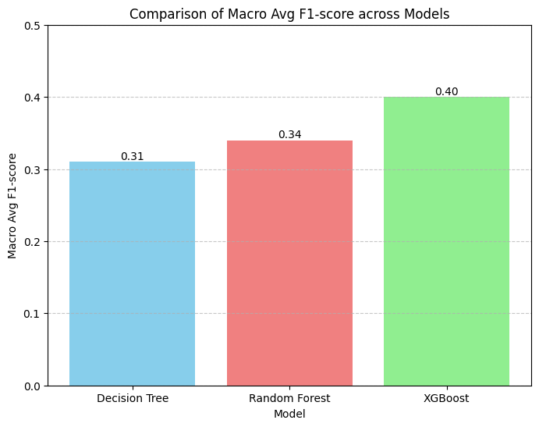
실험 결과
모델별 평균 예측 정확도 비교 그래프

Slide 10
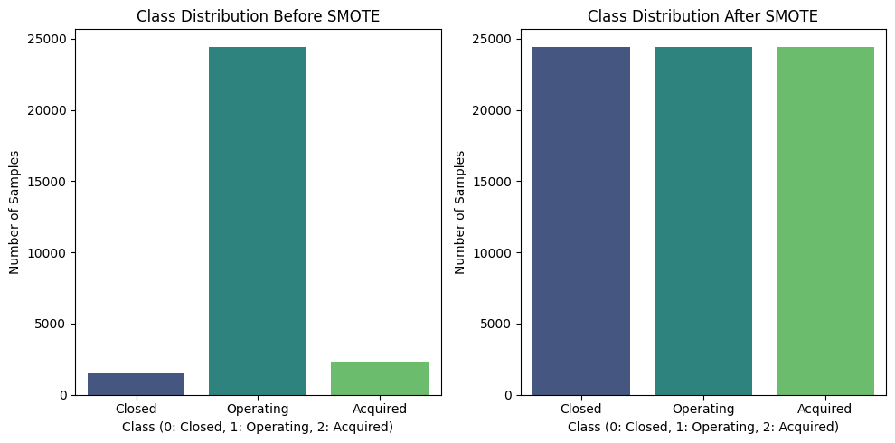
실험 결과
SMOTE 적용 전후의 클래스 분포

